Slide 1
RISCHIO CHIMICO
RISCHIO CONNESSO ALL’USO PROFESSIONALE
DI SOSTANZE O PREPARATI IMPIEGATI NEI
CICLI DI LAVORO, CHE POSSONO ESSERE
INTRINSECAMENTE PERICOLOSI O RISULTARE
PERICOLOSI IN RELAZIONE ALLE CONDIZIONI D’IMPIEGO.

Slide 2
RISCHIO CHIMICO DEFINIZIONI
La proprietà intrinseca di un agente chimico di poter produrre effetti nocivi.
PERICOLO
La probabilità che si raggiunga il potenziale nocivo nelle condizioni di utilizzazione o esposizione.
RISCHIO

Slide 3
RISCHIO CHIMICO DEFINIZIONI
AGENTI CHIMICI
Tutti gli elementi o composti chimici, sia da soli sia nei loro miscugli, allo stato naturale o ottenuti, utilizzati o smaltiti, compreso lo smaltimento come rifiuti, mediante qualsiasi attività lavorativa, siano essi prodotti intenzionalmente o no e siano immessi o no sul mercato.
(Art.222 D.lgs 81/08)

Slide 4
I RISCHI DA AGENTI CHIMICI
AGENTI CHIMICI PERICOLOSI
Agenti chimici classificati come sostanze pericolose ai ai sensi del D.Lgs. 3/2/97, n. 52, e successive modifiche;
Agenti chimici classificati come preparati pericolosi ai sensi del D.Lgs. 14/3/2003,n.65 (sono esclusi i preparati pericolosi solo per l’ambiente);
Agenti chimici che pur non essendo classificabili come pericolosi in base ai punti 1 e 2, possono comportare un rischio per la sicurezza e la salute a causa della loro proprietà chimico-fisiche, chimiche o tossicologiche e del modo in cui sono utilizzate o presenti sul luogo di lavoro, compresi gli agenti chimici cui è stato assegnato un valore limite di esposizione professionale.

Slide 5
DEFINIZIONE DI PERICOLOSITÀ
Sono pericolose le sostanze e i preparati che hanno una o più delle seguenti proprietà:
CHIMICO-FISICHE
TOSSICOLOGICHE

Slide 6
CLASSIFICAZIONE DELLE SOSTANZA CHIMICHE
ESPLOSIVI
COMBURENTI (Ossigeno)
ESTREMAMENTE INFIAMMABILI (R12- os. etilene)
FACILMENTE INFIAMMABILI (R11 – Toluene)
INFIAMMABILI (R10 - xilene)
MOLTO TOSSICI (T+)
TOSSICI (T – formaldeide)
NOCIVI (Xn – clorobenzene)
CORROSIVI (C – acido cloridrico)
IRRITANTI (Xi – dimetilammina)
SENSIBILIZZANTI ( Xn - R42; Xi – R43)
CANCEROGENI
MUTAGENI
TOSSICI PER IL CICLO RIPRODUTTIVO

Slide 7
ESPLOSIVI
Le sostanze ed i preparati solidi, liquidi, pastosi o gelatinosi che, anche senza l’azione dell’ossigeno atmosferico, possono provocare una reazione esotermica con rapida formazione di gas e che, in determinate condizioni di prova, detonano, deflagrano rapidamente o esplodono in seguito a riscaldamento in condizione di parziale contenimento.
COMBURENTI
Le sostanze ed i preparati che a contatto con altre sostanze, soprattutto se infiammabili, provocano una forte reazione esotermica.

Slide 8

ESTREMAMENTE INFIAMMABILI
Le sostanze ed i preparati liquidi con i punto di infiammabilità estremamente basso ed un punto di ebollizione basso e le sostanze ed i preparati gassosi che a temperatura e pressione ambiente si infiammano a contatto con l’aria.
INFIAMMABILI
Le sostanze ed i preparati liquidi con un basso punto di infiammabilità.

Slide 9
FACILMENTE INFIAMMABILI
le sostanze ed i preparati che, a contatto con l'aria, a temperatura ambiente e senza apporto di energia, possono subire innalzamenti termici e da ultimo infiammarsi;
le sostanze ed i preparati solidi che possono facilmente infiammarsi dopo un breve contatto con una sorgente di accensione e che continuano a bruciare o a consumarsi anche dopo il distacco della sorgente di accensione;
le sostanze ed i preparati liquidi il cui punto d'infiammabilità è molto basso;
le sostanze ed i preparati che, a contatto con l'acqua o l'aria umida, sprigionano gas estremamente infiammabili in quantità pericolose.

Slide 10
MOLTO TOSSICI
Le sostanze ed i preparati che, in caso di inalazione, ingestione o assorbimento cutaneo, in piccolissime quantità, possono essere letali oppure provocare lesioni acute o croniche
TOSSICI
Le sostanze ed i preparati che, in caso di inalazione, ingestione o assorbimento cutaneo, in piccole quantità, possono essere letali oppure provocare lesioni acute o croniche.
NOCIVI
Le sostanze ed i preparati che, in caso di inalazione, ingestione o assorbimento cutaneo, possono essere letali oppure provocare lesioni acute o croniche.

Slide 11
TOSSICITÀ
Dose: PARACELSO(1493-1541): Tutte le sostanze sono velenose non esiste nessuna sostanza che non sia un veleno è la dose che distingue il veleno dal farmaco;
Tossicità intrinseca del composto;
Via di esposizione;
Relazione dose/risposta;
Relazione dose/effetto.

Slide 12
RELAZIONE DOSE/RISPOSTA
Studia la percentuale degli individui della popolazione in studio che presentano un effetto.

Slide 13
RELAZIONE DOSE/EFFETTO
Studia la relazione tra livelli crescenti di esposizione ad un tossico in un certo periodo di tempo (dose) e le alterazioni osservate in ciascun individuo del gruppo studiato;
Permette di identificare la concentrazione della sostanza che provoca l’effetto e la concentrazione di sostanza alla quale non è presente alcun effetto.

Slide 14

CORROSIVI
Le sostanze ed i preparati che, a contatto con i tessuti vivi, possono esercitare su di essi un'azione distruttiva.
IRRITANTI
Le sostanze ed i preparati non corrosivi, il cui contatto diretto, prolungato o ripetuto con la pelle o le mucose può provocare una reazione infiammatoria.
SENSIBILIZZANTI
Le sostanze ed i preparati che, per inalazione o assorbimento cutaneo, possono dar luogo ad una reazione di ipersensibilizzazione per cui una successiva esposizione alla sostanza o al preparato produce reazioni avverse caratteristiche.

Slide 15
CANCEROGENI
Agenti chimici,fisici o biologici in grado di alterare il materiale genetico di una cellula rendendola capace di sviluppare un tumore in seguito ad una esposizione più o meno prolungata nel tempo.
MUTAGENI
Le sostanze ed i preparati che, per inalazione, ingestione o assorbimento cutaneo, possono produrre difetti genetici ereditari o aumentarne la frequenza.
TOSSICI PER IL CICLO RIPRODUTTIVO
Le sostanze ed i preparati che, per inalazione, ingestione o assorbimento cutaneo, possono provocare o rendere più frequenti effetti nocivi non ereditari nella prole o danni a carico della funzione o delle capacità riproduttive maschili o femminili.

Slide 16
I RISCHI DA AGENTI CHIMICI
ESPOSIZIONE
L’esposizione lavorativa al rischio chimico dipende:
dalle caratteristiche chimico – fisiche e tossicologiche delle sostanze e/o dei preparati utilizzati;
dal ciclo di lavorazione;
delle modalità operative.

Slide 17
MONITORAGGIO AMBIENTALE
MISURA, USUALMENTE A LIVELLO ATMOSFERICO, DEGLI AGENTI PRESENTI NEL LUOGO DI LAVORO PER LA VALUTAZIONE DELL’ESPOSIZIONE AMBIENTALE E DEL RISCHIO PER LA SALUTE IN RAPPORTO AD APPROPRIATI RIFERIMENTI.

Slide 18
LIMITI DI ESPOSIZIONE PROFESSIONALE
Al fine di tutelare la salute del lavoratore, L’ACGIH (American Conference Governmental Industrial Hygenist) ovvero la Conferenza Americana degli Igienisti Industriali, stabilisce i VALORI LIMITE DI SOGLIA(TLV).
I TLV si riferiscono a concentrazioni atmosferiche di sostanze alla quali si ritiene che pressochè tutti i lavoratori possono essere ripetutamente esposti, giorno dopo giorno, senza andare incontro ad effetti nocivi.
Riconosciamo:
TLV-TWA
(Time Weighted Average)
Concentrazione media ponderata per giornata lavorativa di 8 ore e 40 ore settimanali (esposizione cronica).
TLV-STEL
(Short Term Exposure Limit)
Esposizione media ponderata,su un tempo di 15 min, che non deve mai essere superata nella giornata lavorativa.
Tale TLV ha la finalità di protegger i lavoratori dall’insorgenza di irritazioni, danni tissutali irreversibili oppure narcosi di grado sufficiente ad accrescere la possibilità di infortuni ed integra il TLV-TWA nel caso in cui la sostanza in esame abbia anche effetti acuti.
TLV-C
(Ceiling)
E’ la concentrazione che non deve mai essere superata durante l’esposizione lavorativa.

Slide 19
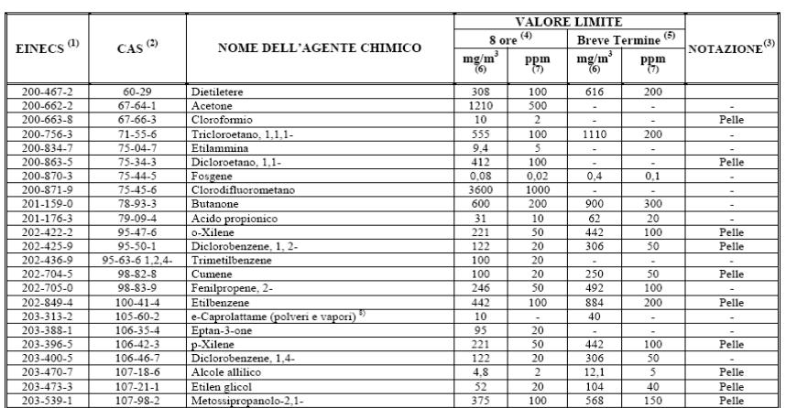
VALORE LIMITE DI ESPOSIZIONE PROFESSIONALE
ALLEGATO XXXVIII
D.Lgs 81/08 e s.m.i
Alcuni esempi

Slide 20
MONITORAGGIO BIOLOGICO
DEFINIZIONE
MISURA, USUALMENTE NEL SANGUE, URINE E ARIA ESPIRATA DEL SOGGETTO ESPOSTO, DEGLI AGENTI CHIMICI PRESENTI NEL LUOGO DI LAVORO O DEI LORO METABOLITI PER VALUTARE L’ESPOSIZIONE E IL RISCHIO PER LA SALUTE IN RAPPORTO AD APPROPRIATI VALORI DI RIFERIMENTO.
OBIETTIVO
EVITARE CHE L’ESPOSIZIONE DEL LAVORATORE A SOSTANZE PRESENTI NELL’AMBIENTE DI LAVORO RAGGIUNGA LIVELLI CAPACI DI PROVOCARE EFFETTI AVVERSI.
TALE SCOPO È OTTENUTO PER MEZZO DEGLI
INDICATORI BIOLOGICI.

Slide 21
INDICATORI DI DOSE INTERNA
Sono rappresentati dalla sostanza tal quale e/o dai suoi metaboliti e permettono di valutare l’entità dell’esposizione a una determinata sostanza presente nell’ambiente di lavoro. Integrano le diverse vie di assorbimento;
Tengono conto del carico di lavoro;
Risentono dei dispositivi di protezione individuale;
Dipendono dalle caratteristiche individuali dei soggetti;
Consentono la sorveglianza del rischio;
Sono correlabili alle concentrazioni ambientali.
Sono suddivisi in :
INDICATORI
Di
ESPOSIZIONE
Quando la loro quantità è correlabile alla quantità di sostanza presente nell’ambiente di lavoro
INDICATORI
Di
ACCUMULO
Quantità di un tossico accumulata nell’organismo o nei tessuti da cui può essere rilasciato.
INDICATORI
Di
DOSE VERA
Misura del tossico metabolicamente attivo nel sito dove esercita i suoi effetti lesivi

Slide 22
INDICATORI DI EFFETTO
Permettono di valutare il rischio per la salute attraverso lo studio degli effetti precoci e reversibili a carico dell’organo critico,
ovvero dell’organo nel quale per primo avvengono le modificazioni biochimiche e strutturali in seguito all’esposizione ad una sostanza tossica presente nell’ambiente di lavoro.
INDICATORI DI EFFETTO SUBCRITICO
Permettono di valutare l’effetto di una esposizione a un tossico, quando ancora non si sono verificate alterazioni cellulari;
INDICATORI DI EFFETTO CRITICO
Evidenziano effetti biologici precoci che possono essere ancora reversibili.

Slide 23
INDICATORI DI SUSCETTIBILITA’
Condizioni individuali,congenite o acquisite che possono determinare una diversa probabilità di sviluppare una malattia come
conseguenza dell’esposizione professionale a sostanze chimiche.
La condizione di ipersuscettibilità si evidenzia maggiormente
per bassi livelli di esposizione.
CONDIZIONE DI IPERSUSCETTIBILITA’
Fattori genetici
Fattori acquisiti

Slide 24
VALORE LIMITE BIOLOGICO
Il limite della concentrazione del relativo agente, di un suo metabolita, o di un indicatore di effetto, nell’appropriato mezzo biologico; un primo elenco di tali valori è riportato nell’allegato XXXIX (D.Lgs.81/08).

Slide 25
VALUTAZIONE DEI RISCHI
Il D.L. prende in considerazione
a) Le proprietà pericolose;
b) le informazioni sulla salute e sulla sicurezza comunicate dal produttore o dal fornitore tramite la relativa scheda di sicurezza;
c) il livello, il tipo e la durata dell’esposizione;
d) le circostanze in cui viene svolto il lavoro in presenza di tali agenti, compresi la quantità degli stessi;
e) i valori limiti di esposizione professionale o i valori limiti biologici;
f) gli effetti delle misure preventive e protettive adottate o da adottare;
g) se disponibili, le conclusioni tratte da eventuali azioni di sorveglianza sanitaria già intraprese.

Slide 26
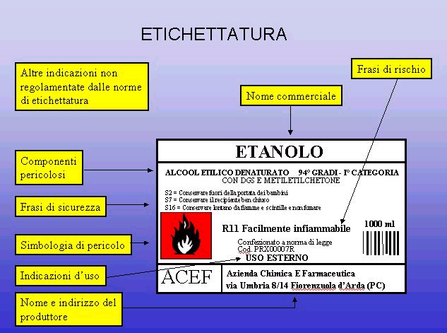
LA COMUNICAZIONE DEI RISCHI

Slide 27
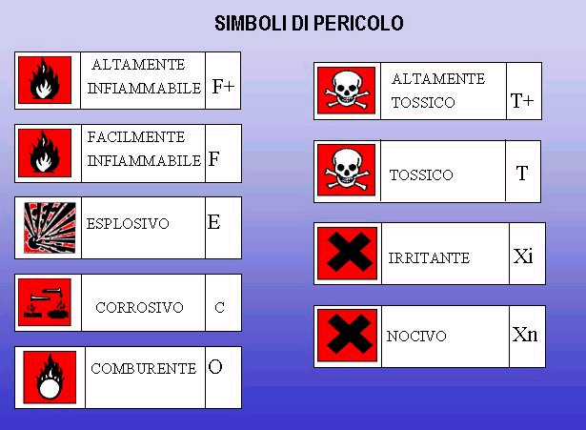
LA COMUNICAZIONE DEI RISCHI

Slide 28
SCHEDA DI SICUREZZA
Molto più dettagliate delle etichette;
rivolte all’utilizzatore professionale (datore di lavoro);
per la protezione della salute e della sicurezza sul posto di lavoro e la protezione dell’ambiente;
accompagnano obbligatoriamente l’immissione sul mercato di sostanze e preparati pericolosi;
sono una vera e propria guida alla manipolazione sicura da parte di chi utilizza professionalmente un prodotto pericoloso;
contengono 16 informazioni;
Devono essere richieste al produttore o fornitore del prodotto;
Vanno conservate nel luogo di lavoro rendendone facile e rapida la consultazione.

Slide 29
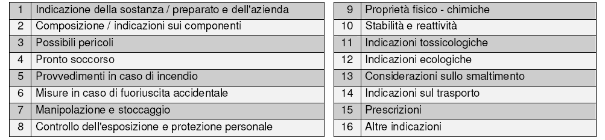
La scheda di sicurezza deve contenere i seguenti 16 capitoli
SCHEDA DI SICUREZZA

Slide 30
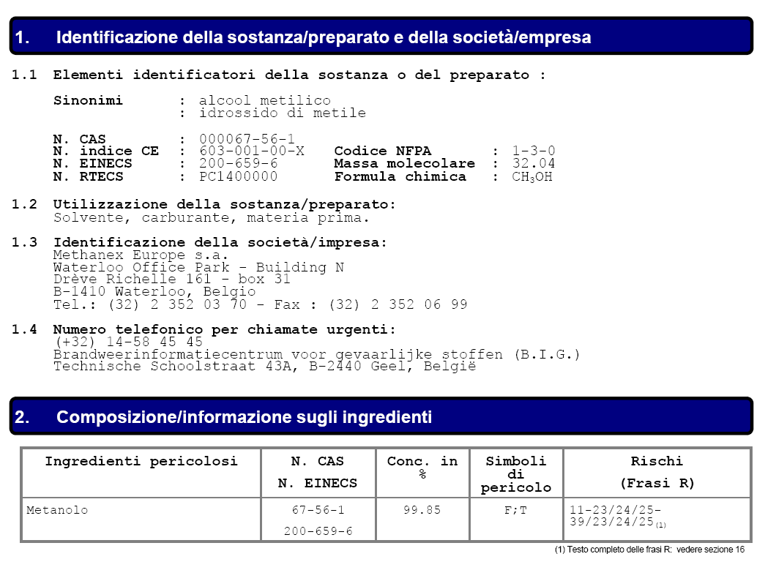
Esempio di scheda di sicurezza IL METANOLO

Slide 31
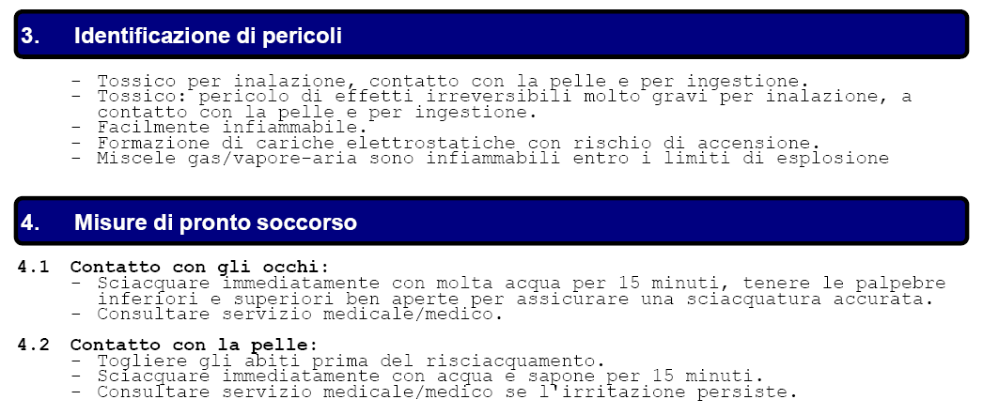
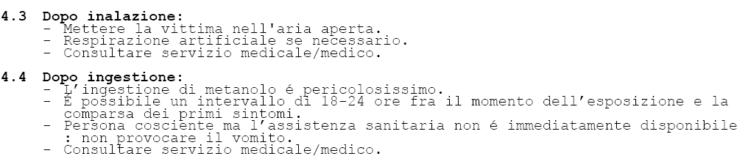

Slide 32
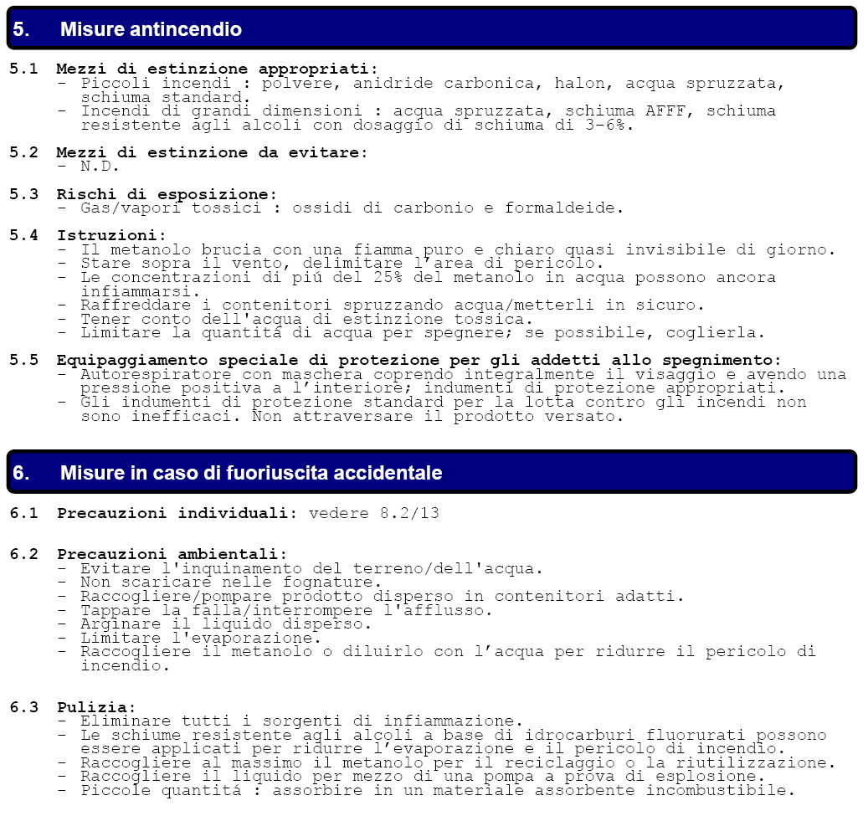

Slide 33
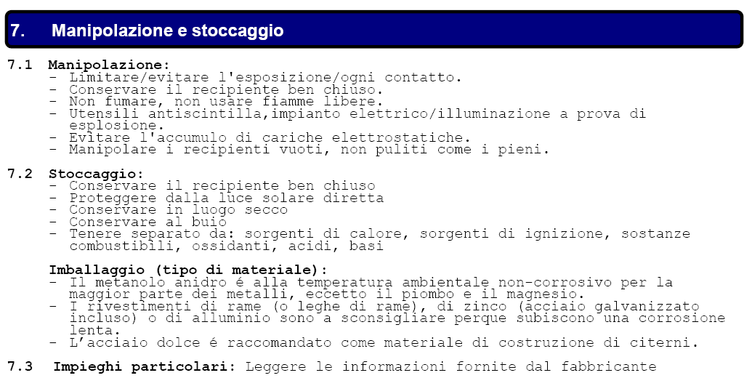

Slide 34
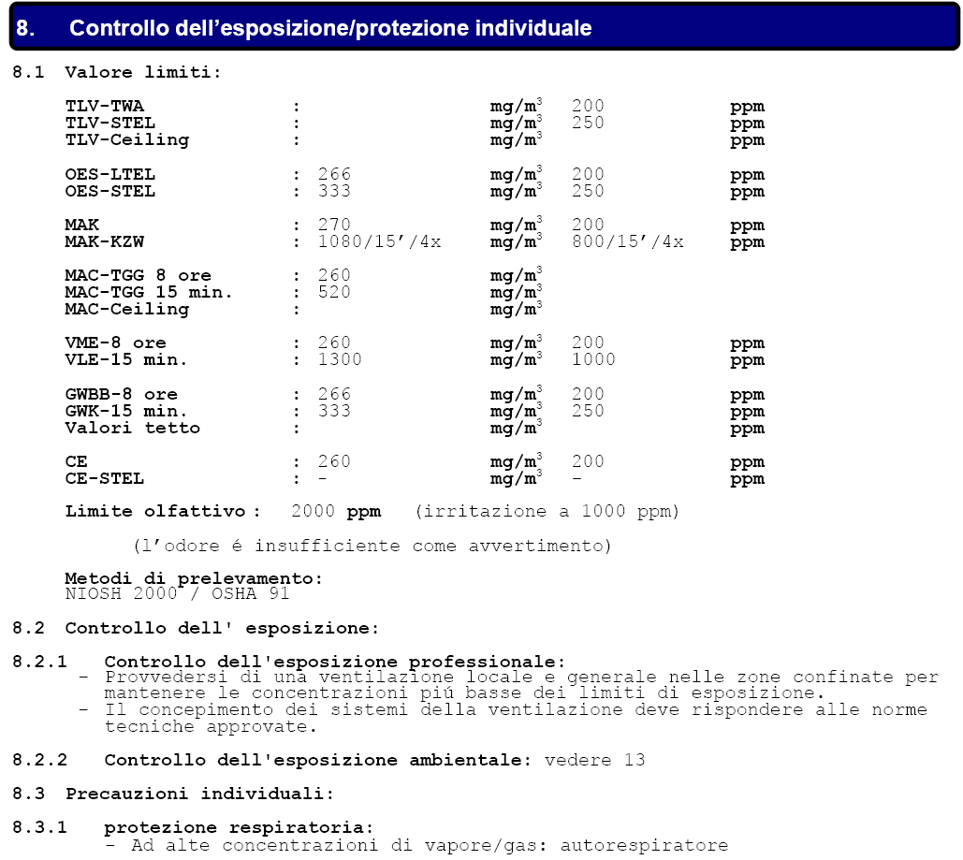

Slide 35
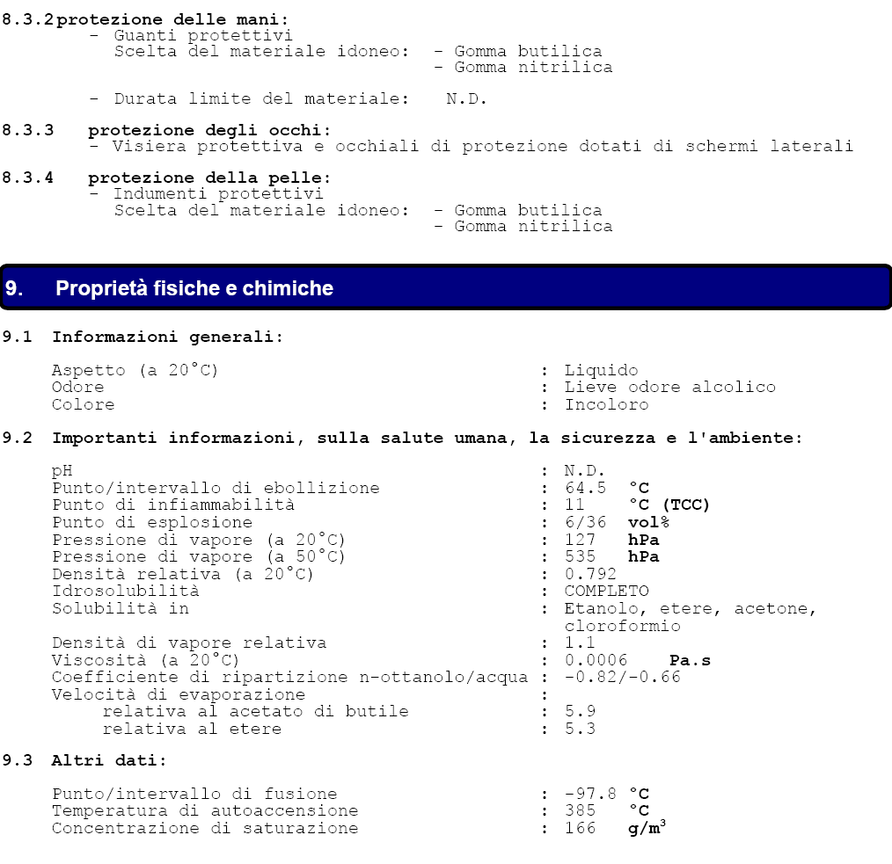

Slide 36
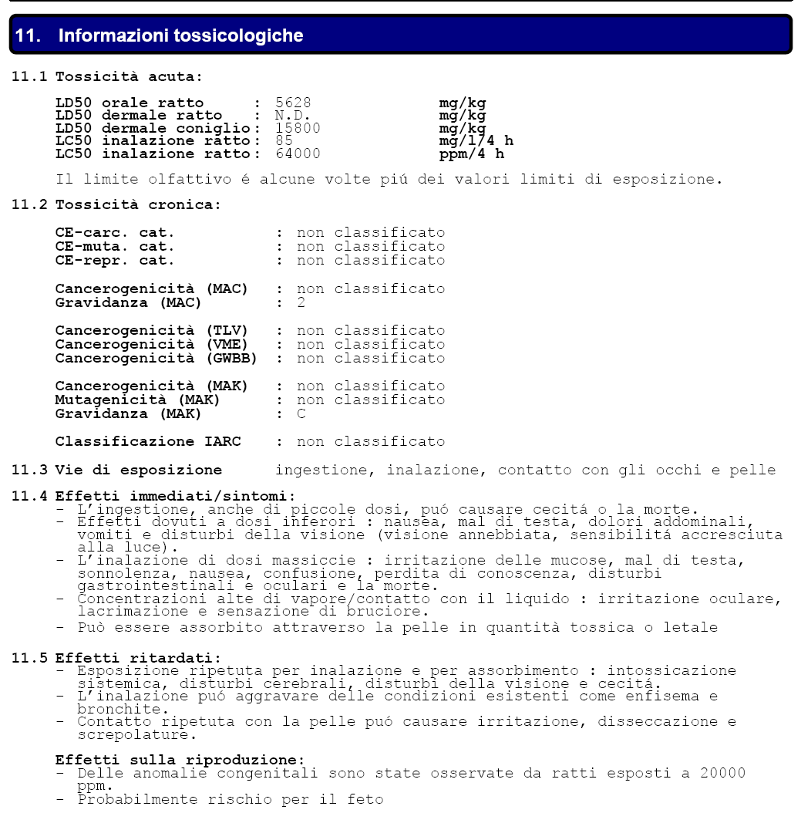

Slide 37
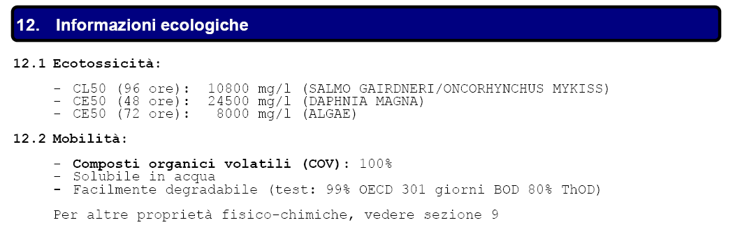
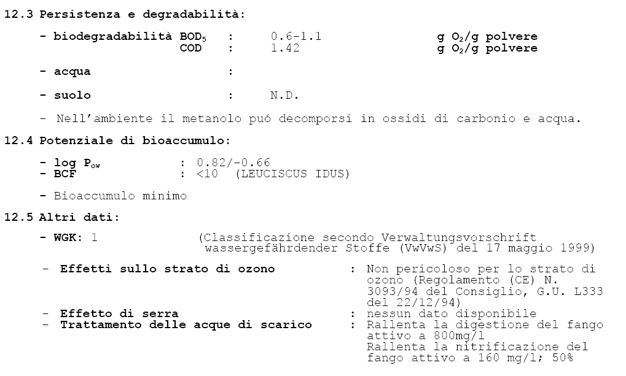

Slide 38
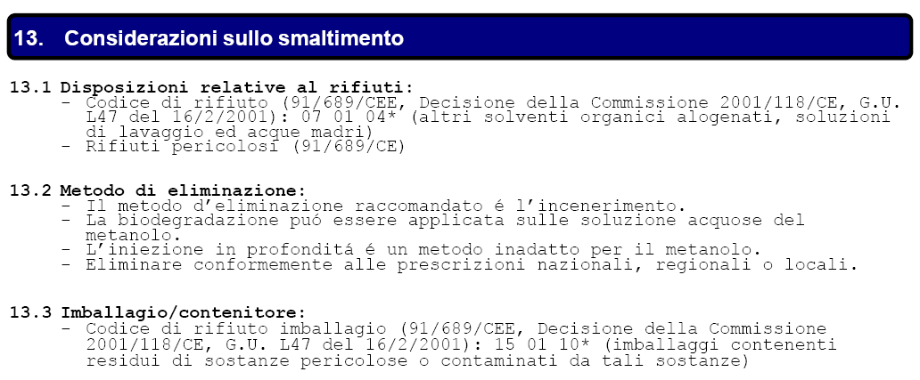

Slide 39
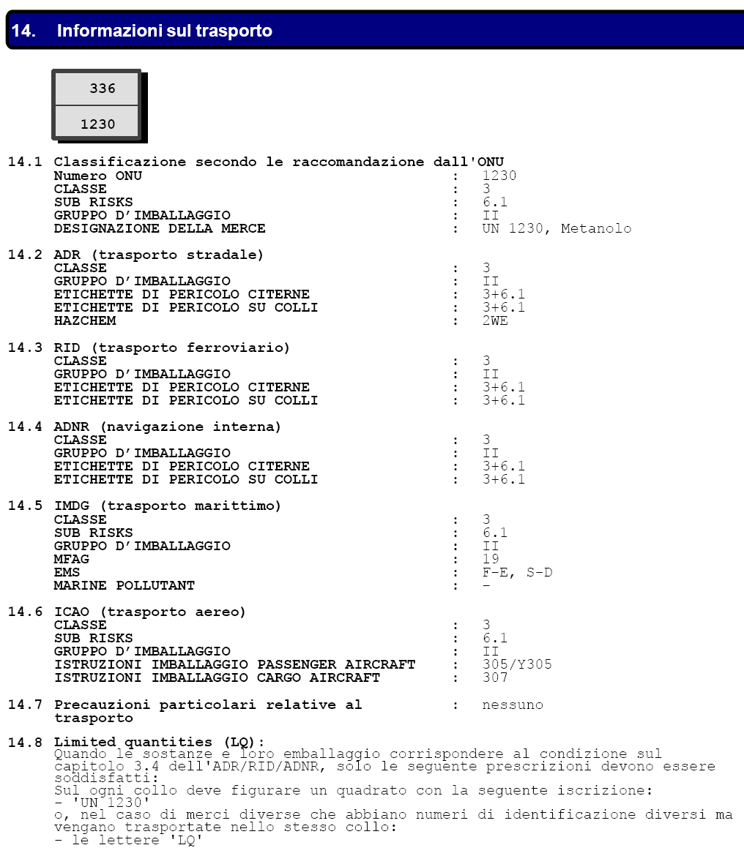

Slide 40
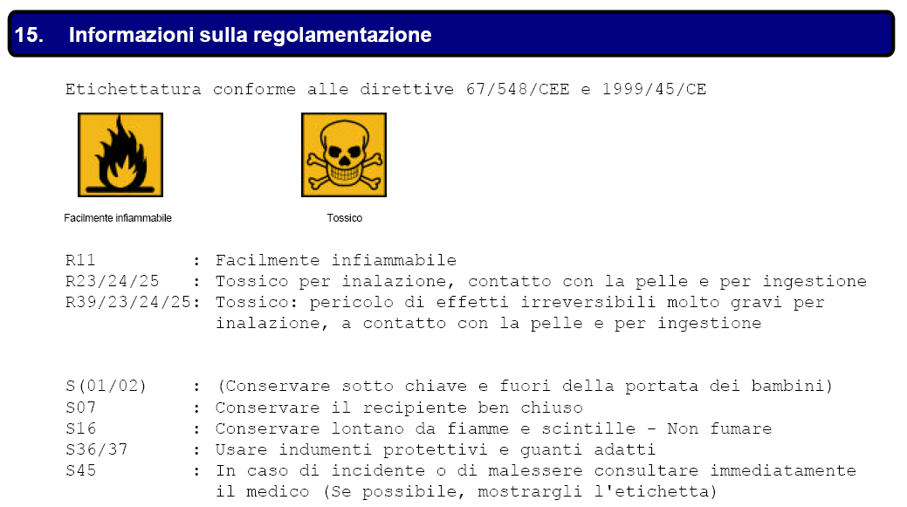

Slide 41
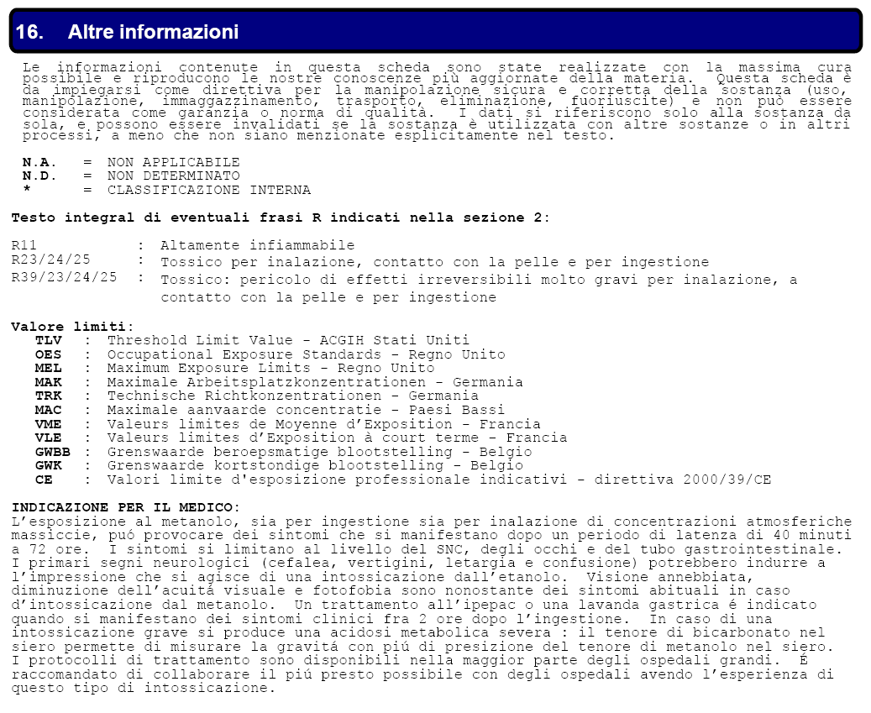

Slide 42
MISURE SPECIFICHE DI
PROTEZIONE E PREVENZIONE
Quando la natura dell’attività non consente di eliminare il rischio BISOGNA:
a) Progettare appropriati processi lavorativi e controlli tecnici, nonché uso di attrezzature e materiali adeguati;
b)adottare appropriate misure organizzative e di protezione collettive alla fonte del rischio;
c) adottare misure di protezione individuali, compresi i DPI, qualora non si riesca a prevenire con altri mezzi l’esposizione;
d) programmare la sorveglianza sanitaria dei lavoratori a noma degli artt. Specifici.

Slide 43
RISCHI
PER LA SICUREZZA
Pericolo di incendio e/o esplosione;
pericolo di contatto con sostanze corrosive;
pericoli di intossicazione o asfissia.
PER LA SALUTE
Pericolo d’inalazione e/o contatto con sostanze nocive che possono provocare effetti irreversibili

Slide 44
INQUINANTI AERODISPERSI
POLVERI
FIBRE
FUMI
NEBBIE
AEROSOL
(solidi o liquidi dispersi in atmosfera)
GAS
VAPORI
AERIFORMI
(sostanze gassose disperse in atmosfera)

Slide 45
COSA PUÒ ESSERE UN AGENTE CHIMICO?
calce viva ( ossido di calcio );
cemento;
amianto ( asbesto );
fibre di vetro e fibre minerali artificiali;
sabbia e polveri silicotigene ( mole abrasive, etc);
manufatti e prodotti contenenti piombo;
oli disarmanti;
additivi per cemento e calcestruzzo;
prodotti vernicianti;
solventi organici a base di idrocarburi aromatici;
acidi e liscive;
collanti e adesivi;
polveri di legno;
polveri metalliche;
materie plastiche e gomma;
ossido di ferro;
sostanze derivanti dalla saldatura, etc.

Slide 46
IL DANNO DA AGENTI CHIMICI È CAUSATO DA :
DALL’INALAZIONE
DAL CONTATTO (pelle e mucose )
DALL’INGESTIONE
EFFETTI RISCONTRATI
IRRITAZIONI APPARATO RESPIRATORIO
ALLERGIE RESPIRATORIE E CUTANEE
IRRITAZIONI PELLE E OCCHI
ALTERAZIONI SUL SISTEMA NERVOSO
ALTERAZIONI AL FEGATO E ALL’APPARATO DIGESTIVO

Slide 47
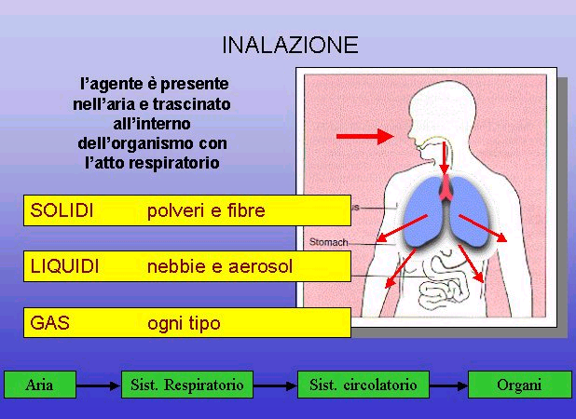
IL DANNO DA AGENTI CHIMICI È CAUSATO DA :
L’agente è presente nell’aria e introdotto nell’organismo con l’atto respiratorio.

Slide 48
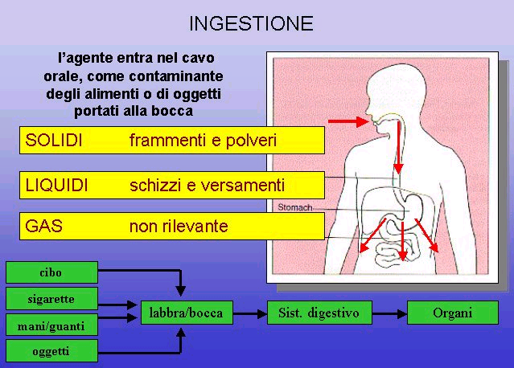
IL DANNO DA AGENTI CHIMICI È CAUSATO DA :
L’agente penetra nell’organismo attraverso il cavo orale come contaminante di alimenti o per mezzo di oggetti portati alla bocca

Slide 49
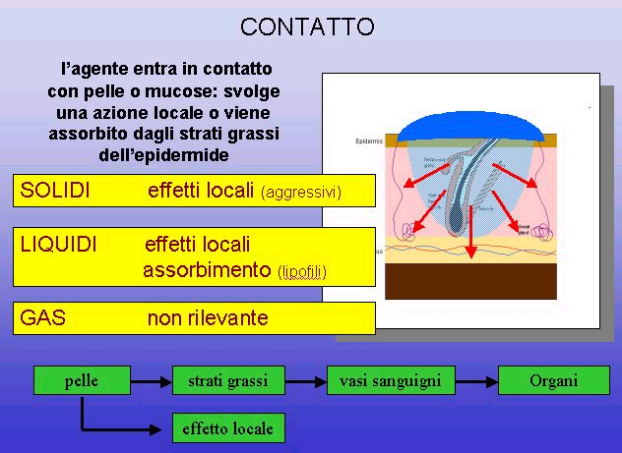
IL DANNO DA AGENTI CHIMICI È CAUSATO DA :
L’agente penetra nell’organismo attraverso il contatto con la pelle o le mucose svolgendo un’azione locale o venendo assorbito dagli strati grassi dell’epidermide

Slide 50
PARTICELLE SOLIDE DI VARIE DIMENSIONI DISPERSE NELL’ARIA DIFFERENZIATE IN BASE AL LORO DIAMETRO MASSIMO
POLVERI
inferiore a 0.5 μ
penetra in profondità ed in parte espirato
tra 0.5 e 5 μ
frazione respirabile che si fissa negli alveoli
maggiore di 5 μ
trattenute dalle vie aeree superiori
Un micron (μ ) è uguale alla milionesima parte del metro:
1 μ = 0.000001 m
1 μ = 0.001 mm

Slide 51
NEBBIE
AEROSOL DI PARTICELLE LIQUIDE CON DIAMETRO MASSIMO INFERIORE A 1 μ DISPERSE NELL’ARIA E GENERATE DA PROCESSI DI EVAPORAZIONE E CONDENSAZIONE, DI ATOMIZZAZIONE, DI NEBULIZZAZIONE, ECC.
Es: nebbie acquose,oleose e di solventi.
FUMI
AEROSOL DI PARTICELLE SOLIDE PROVENIENTI DALLA COMBUSTIONE INCOMPLETA DI SOSTANZE CARBONIOSE O DALLA CONDENSAZIONE DI SOSTANZE GASSOSE CON DIAMETRO MASSIMO INFERIORE A 1 μ
Es:scarichi di motori (carrelli trasportatori) fumi di saldatura

Slide 52
SOSTANZA AERIFORME CHE A TEMPERATURA AMBIENTE ESISTE SOLO ALLO STATO DI GAS Es: ossido di carbonio, acetilene, protossido di azoto, ozono ecc.
GAS
VAPORI
FORMA GASSOSA DI UNA SOSTANZA NORMALMENTE PRESENTE ALLO STATO LIQUIDO
Es: vapori di solventi, di acidi,ecc.

Slide 53
VALUTAZIONE DEL RISCHIO CHIMICO
IL DATORE DI LAVORO DEVE:
valutare i rischi connessi al uso dei prodotti pericolosi;
scegliere opportunamente le sostanze ed i preparati chimici da impiegare;
sostituire ciò che è pericoloso con ciò che non lo è o che è meno pericoloso (per esempio l’utilizzo di un agente cancerogeno sul luogo di lavoro è subordinato alla dimostrazione che non è tecnicamente possibile ricorrere a sostanze alternative o a processi tecnologici meno pericolosi);
informare i lavoratori sui pericoli connessi all’uso delle sostanze e dei preparati pericolosi e addestrali in occasione dell’introduzione di nuovi prodotti sul modo di prevenire incidenti, disturbi e malattie;
informare i lavoratori dell’esistenza della scheda e del luogo in cui è conservata.

Slide 54
SISTEMA DI GESTIONE DEI PRODOTTI CHIMICI PERICOLOSI
Identificare le sostanze a rischio presenti o potenzialmente presenti in ogni fase dell’attività;
limitare l’utilizzo degli agenti chimici sul luogo di lavoro;
valutare la possibile sostituzione con altri prodotti a minor grado di rischio;
limitare al minimo il numero dei lavoratori che sono o possono essere esposti e separare le lavorazioni a rischio;
verificare le incompatibilità o la possibilità di reazioni pericolose o prodotti di decomposizione;
individuare le modalità di conservazione e impiego necessarie a limitare al più basso livello possibile l’esposizione, rispettare i livelli di esposizione regolamentari e tenere conto dei valori raccomandati;
controllare l’esposizione dei lavoratori mediante misurazione dell’agente chimico ogni qualvolta non è ragionevolmente possibile escluderne la presenza;
sottoporre a controllo sanitario i lavoratori e consultare M.C.;
informare e formare i lavoratori sugli agenti chimici presenti.

Slide 56
